Slide 1
Otázka Kladska a česká geografie (v 1. pol. 20. stol.)
RNDr. Jiří Martínek, Ph.D.

Slide 2
Kladsko
považováno za historické české území, i když se se ztrátou Češi smířili
„nyní při království Pruském, ač starodávný náboženský svazek s Čechami zůstal až po dnešní dobu“ (A. Sedláček, MSH., s. 412)
změna hranic v Evropě ale až do 1. světové války nevypadala jako aktuální

Slide 3
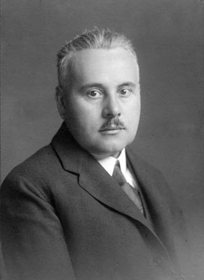
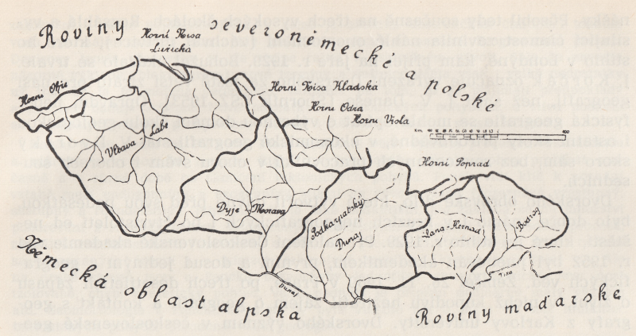
Viktor Dvorský (1881–1960)
„přirozené“ (zeměpisně vymezené) státní území

Slide 4
1919: úpravy hranic s Německem
úpravy hranic v Krušných horách, na Děčínsku, ale i v Krkonoších (připojení celého hřebene, včetně Schreiberhau a Krummhübelu!)
z „železničních“ důvodů připojit Ziegenhals, naopak možno vzdát se třeba Vejprt
vzdání se Chebska ještě v březnu 1919 odmítla vojenská část delegace
nakonec potvrzena původní hranice v nezměněné podobě, včetně výběžků

Slide 5
Kladsko
zvažovány dvě varianty:
I.: území asi 400 km² s českou minoritou (event. i výměnou za Javorník)
II. celé Kladsko, bez kompenzací
záleželo by zřejmě na tom, zda by na druhé straně hranice bylo Německo, nebo Polsko (to je výslovně zmiňováno!)

Slide 6
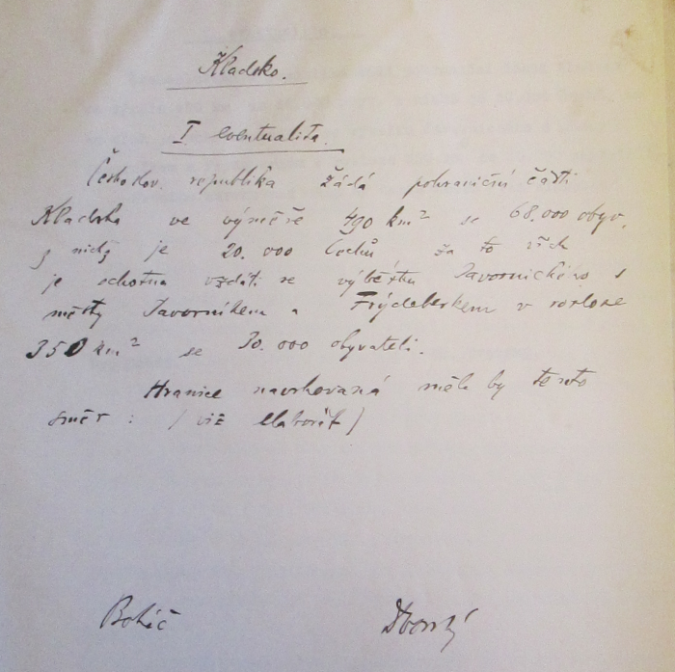

Slide 7
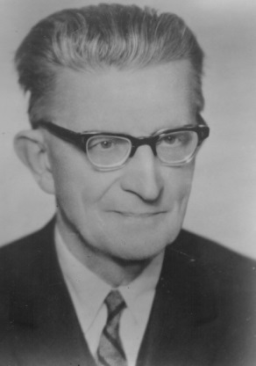
Jaromír Korčák (1895–1989)
žák V. Dvorského
jeden ze zakladatelů české sociální geografie
ve 30. letech se věnoval i geopolitice
„kmenové oblasti“ (1938)
snaží se především dokázat spojitost Čech, Moravy a Slezska
ztráty Kladska 1742 lituje hlavně kvůli zúžení českého území

Slide 8
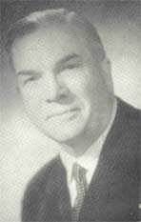
Josef Pohl-Doberský
žák V. Dvorského
oblasti Kladska se věnoval již od 20. let
největší práce Kladsko politicky-zeměpisné a hospodářské (1946; v Kladském sborníku)
1946 publikoval i mapu Kladska s „historicky správným“ pojmenováním
zcela jasně se vyjádřil pro připojení Kladska k ČSR
podílel se i na vytváření nového zeměpisného názvosloví

Slide 9
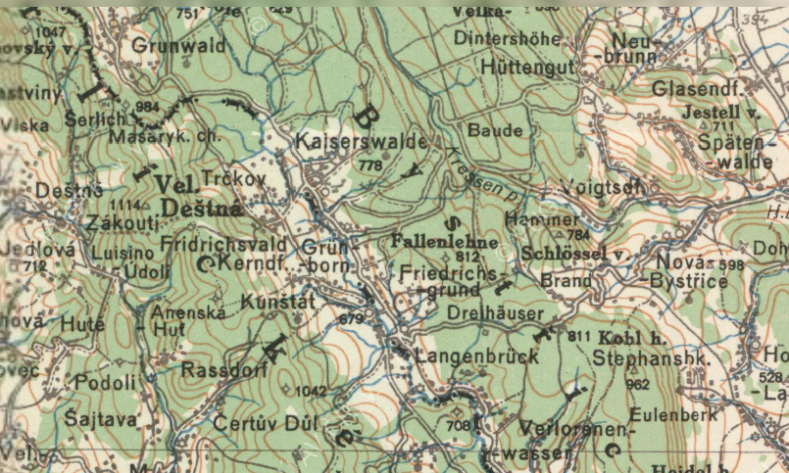
Kladsko, 1:200 000. České názvy v Kladsku a ve Slezsku jen podle archiv. pramenů. Příloha ke Kladskému sborníku 1946 (ed. V. Černý). Barevný tisk, výška 418 mm, šířka 357 mm
© Mapový portál VÚGTK a Historický ústav AV ČR, v. v. i.

Slide 10
a následovalo dlouhé ticho… než se v 90. letech výzkum obnovil
(a to je jiná kapitola)

Slide 11
Děkuji za pozornost. Dziękuję za uwagę.
© RNDr. Jiří Martínek, Ph.D., 2019

